Slide 1


XBEAM TECH
FIBER · SIGNAL · SYSTEM
TECHNICAL PROPOSAL / ITEM #1-2
RS-422 ↔ Fiber
Optical Converter
Full Duplex Serializer / Deserializer for Multi-Channel RS-422 Communication
4채널 테스트 버전 사양 및 64채널 확장 로드맵 제안
BAUD
CHANNELS
FIBER LINK
DUPLEX
1 ~ 8 Mbps
4 → 64
1 Gbps SM
Full
2026.08.03 · REV 1.0 · CONFIDENTIAL

Slide 2

01 / OVERVIEW
XBEAM TECH
시스템 개요
64채널 RS-422를 단일 광링크로
Full Duplex Serializer / Deserializer 시스템 개발 제안
3-ITEM COMPOSITION
CONCEPT
본 제안은 아래 3개 아이템 개발 범위를 포함합니다
다채널 RS-422 UART 데이터를 하나의 고속 광 링크로 전송/복원
01
Converter (PSE)
송신부(PSE)와 수신부(PD) 한 쌍으로 구성되며,
Hybrid Cable(2 Fibers + 2 Copper) 하나로
다채널 시리얼 데이터와 전원을 동시 전달합니다.
송신 측 · Power Sourcing Equipment · D-sub → Hybrid
RS422 → FPGA(SerDes) → TOSA/ROSA · 외부 전원 또는 USB 전원 입력
02
Converter (PD)
KEY OBJECTIVES
01
다채널 UART 동시 처리
02
Full Duplex TX/RX 지원
수신 측 · Powered Device · Hybrid → D-sub
03
낮은 Latency 보장
04
Deterministic 전달 시간
TOSA/ROSA → FPGA(SerDes) → RS422 · Hybrid Cable로 전원 수신
05
FPGA 구현 단순화
06
채널별 독립 처리
03
Hybrid Cable
2 Fibers (신호) + 2 Copper (전원) 일체형
Single Mode Fiber(G657B3) · 전송 거리 10 m 이내 · Hybrid Connector 양단
© X-BEAM TECH · RS422 Optical Converter Proposal
02 / 10

Slide 3
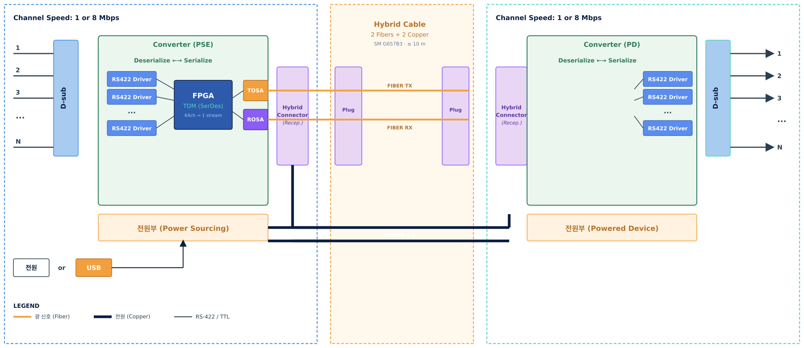
02 / SYSTEM ARCHITECTURE
XBEAM TECH
개발 아이템 구성도
ITEM 01 · CONVERTER (PSE)
ITEM 03 · CABLE
ITEM 02 · CONVERTER (PD)
› CHANNEL SPEED · 1 or 8 Mbps
› FIBER · G657B3 SM
› DISTANCE · ≤ 10 m
› TEMP · −40 ~ 85 ℃
› POWER · via Copper
© X-BEAM TECH · RS422 Optical Converter Proposal
03 / 10

Slide 4

03 / SPECIFICATION
XBEAM TECH
개발 사양표 · Item #1-2
Test Version (4채널) 개발 사양
RS422 ↔ 광 컨버터 · 4채널 검증용 시제품 규격
# | 항목 | 사양
01 | RS422 입력 속도 | 1 ~ 8 Mbps/ Channel
02 | RS422 최대 신호수 | 4 채널(Test 버전)
03 | 광 포트 | Hybrid Connector [TBD]
04 | 광섬유 | Single Mode G657B3
05 | 광 전송 거리 | ≤ 10 m
06 | 사이즈 | 가능한 작게 [TBD]
07 | 운용 온도 | −40 ~ 85 ℃
TEST SCOPE NOTE
기능 시험 시료 범위에서
일부 환경 사양 제외
본 시료는 기능 검증용이므로
아래 사양은 이번 단계에서 제외합니다.
✕ 진동 · 충격 등 환경 사양
✕ 전자기 적합성 (EMC)
EXTENSION TARGET
최종 64채널 확장 시
동일 프레임 구조 유지
본 4채널 시료는 최종 64채널 제품과
동일한 FPGA, 광 인터페이스, 프레임 프로토콜을 사용합니다.
→ 채널 수만 확장하면 재개발 없이 스케일업 가능
TEST BANDWIDTH
→
FIBER LINK CAPACITY
4 × 8 Mbps = 32 Mbps
1 Gbps (≈ 30배 여유)
© X-BEAM TECH · RS422 Optical Converter Proposal
04 / 10

Slide 5


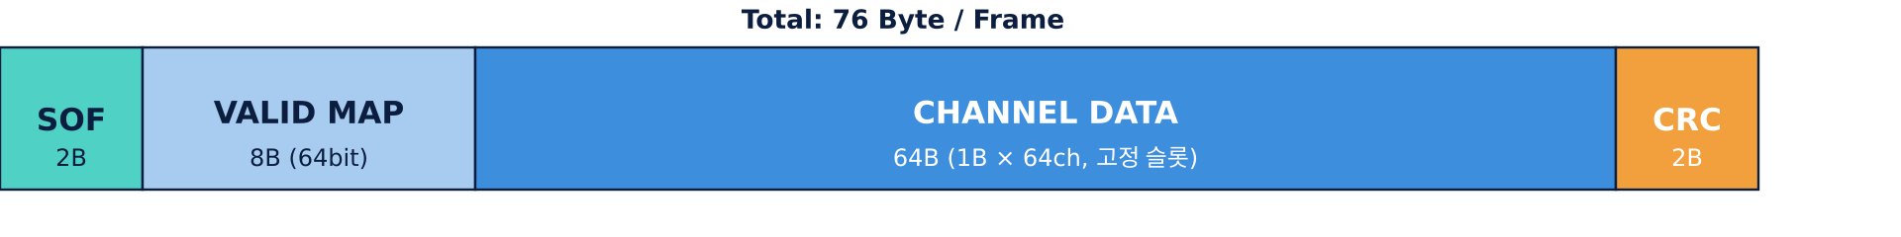
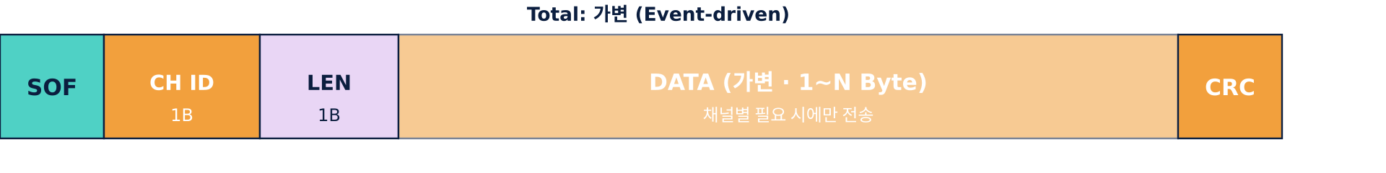
04 / DESIGN TRADE-OFF
XBEAM TECH
Fiber Frame 구조 선택
고정 Frame vs Packet(Hybrid) 방식 비교
1Mbps 사양에서는 고정 Frame 방식이 우수 · 8Mbps 확장 시 Hybrid 방식 검토 필요
OPTION A
FIXED FRAME
OPTION B
HYBRID / PACKET
채널 위치 기반 고정 프레임
+ VALID MAP
가변 슬롯 or 이벤트 기반
Packet 프레임
✓ PROS
✓ PROS
· Channel ID 불필요 — 위치가 곧 채널
· 채널별 Burst 전송에 유연 (8Mbps 대응 가능)
· FPGA Parsing 로직 매우 단순
· Idle 채널 대역폭 낭비 없음
· 모든 채널이 동일 Latency 보장 (Deterministic)
· Frame Rate 낮춰도 고속 채널 처리 가능
· Round Robin Scheduler 불필요
✕ CONS
✕ CONS
· 8Mbps × 64ch 조건에서 1B 슬롯 부족
· FPGA Parser / Scheduler 복잡
· Idle 채널도 슬롯 소비 → 대역폭 낭비 가능
· 채널별 Latency 편차 발생 가능
· Channel ID 오버헤드 존재
BEST FOR:1 Mbps/ch · Test 4채널 · 최종 64ch @ 1Mbps
BEST FOR:8 Mbps/ch × 64채널 확장 시나리오
© X-BEAM TECH · RS422 Optical Converter Proposal
05 / 10

Slide 6

05 / BANDWIDTH CALCULATION
XBEAM TECH
대역폭 산정 근거
1Gbps Fiber Link의 여유 검증
Test 4채널부터 최종 64채널 × 8Mbps 시나리오까지 · Full Duplex 기준
시나리오 | CH | Baud/ch | 방향별 대역폭 | 1Gbps 대비
Test (기본) | 4 | 1 M | 4 Mbps | 0.4%
Test (최악) | 4 | 8 M | 32 Mbps | 3.2%
최종 (기본) | 64 | 1 M | 64 Mbps | 6.4%
최종 (최악) | 64 | 8 M | 512 Mbps | 51%
CORE FORMULA
Peak Bandwidth =
Channels × Baud/ch × Direction
· Full Duplex는 TX/RX가 물리적으로 독립 → 방향별 최대치만 확인
· UART Framing 오버헤드(Start/Stop bit) 및 Frame Header는 별도 여유율에 반영
1Gbps FIBER LINK UTILIZATION (per direction)
CONCLUSION · 1Mbps 기준
NOTE · 8Mbps 요구 시
64채널 × 1Mbps → 6.4% 사용 · 15배 여유
고정 Frame 방식으로 충분히 처리 가능
64ch × 8Mbps → 51% 사용 · 여전히 여유 있음
단, 프레임은 Hybrid/Packet 방식 재설계 필요
© X-BEAM TECH · RS422 Optical Converter Proposal
06 / 10

Slide 7

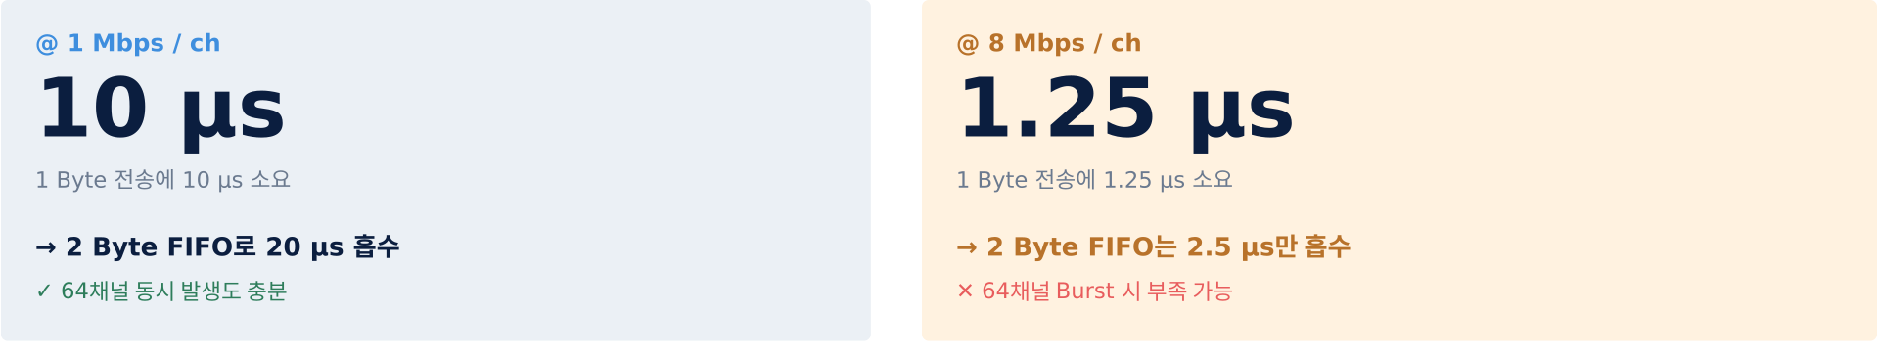

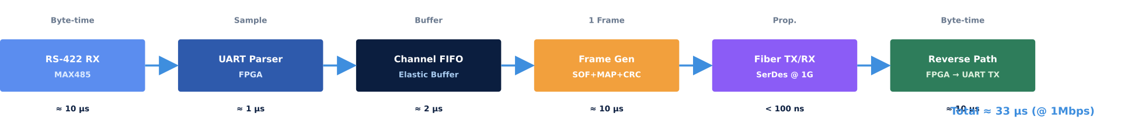
06 / FIFO & LATENCY
XBEAM TECH
채널 버퍼 및 지연 시간 산정
Baud rate에 따라 FIFO 깊이가 달라져야 합니다
1 Byte 전송 시간 기준으로 채널 버퍼 최소 크기 산정
BYTE TIME ANALYSIS
RECOMMENDATION
채널당 1 Byte 전송 시간
Baud rate 별
채널당 FIFO 크기
≤ 1 Mbps
2 ~ 4 Byte
~ 4 Mbps
8 ~ 16 Byte
8 Mbps (권장)
16 ~ 32 Byte
· 64ch × 32B × 2방향 = 4 KB
· 최신 FPGA 내부 BRAM 기준 매우 작은 양
END-TO-END LATENCY PATH
Deterministic Frame 방식 · 채널별 균등 Latency
© X-BEAM TECH · RS422 Optical Converter Proposal
07 / 10

Slide 8

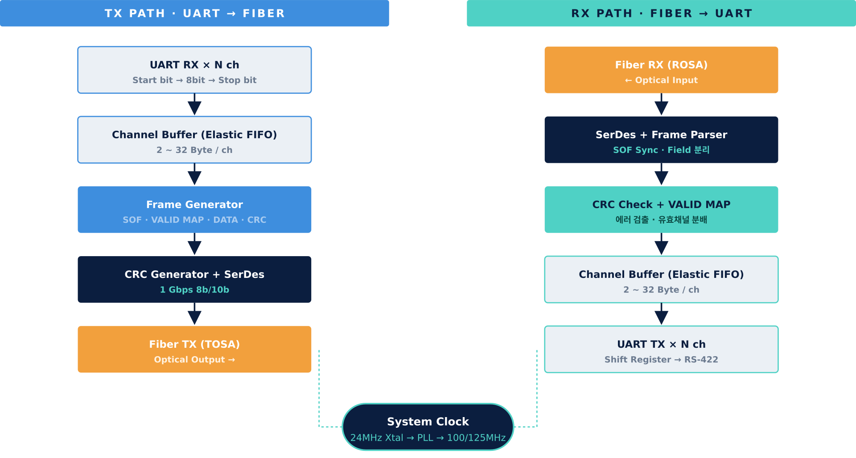
07 / FPGA INTERNAL
XBEAM TECH
FPGA 내부 구조 및 UART 구현
TX / RX Path 대칭 구조 + 채널별 UART Engine
UART IP는 자체 구현 · Baud Tick + Shift Register + FSM · 채널당 자원 소모 매우 작음
TX / RX PATH
UART ENGINE
Fiber Serializer / Deserializer 데이터 경로
FPGA UART는
자체 구현 (Custom HDL)
Vendor IP (AXI UART 등)는 CPU 연결용이라
다채널 스트림 처리에는 오버스펙.
· Baud Tick 카운터 (per-ch parameter)
· 8-bit Shift Register + FSM
· 8× Oversampling (안정적 수신)
· 채널당 리소스 < 100 LUT
BAUD TICK EXAMPLE
· 100MHz / 1Mbps = 100 ticks/bit
· 100MHz / 8Mbps = 12.5 ticks/bit
→ 8Mbps 지원을 위해 시스템 클럭 100 ~ 125MHz 권장
RESOURCE ESTIMATE (64ch)
· UART Engine × 128 (RX+TX) ≈ 13K LUT
· Channel Buffer 4 KB ≈ 1~2 BRAM
· 최신 mid-range FPGA에서 여유 있게 수용
© X-BEAM TECH · RS422 Optical Converter Proposal
08 / 10

Slide 9
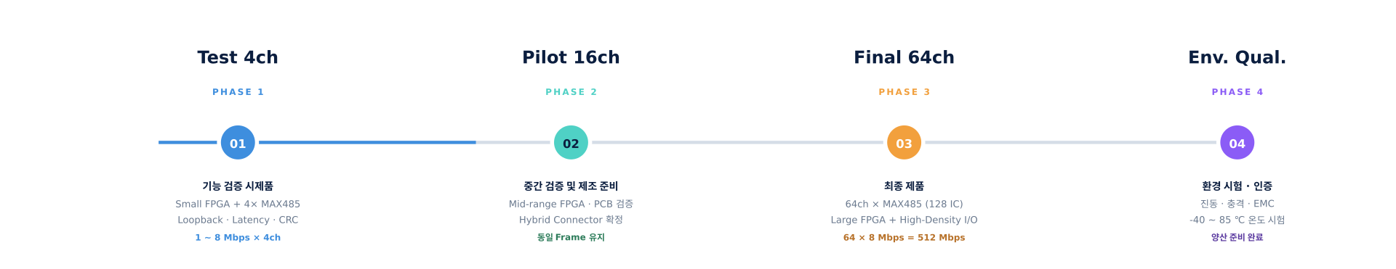
08 / ROADMAP
XBEAM TECH
4채널 → 64채널 확장 전략
Test Board는 최종 제품의 축소판이 되어야 합니다
FPGA · 광 인터페이스 · Frame 프로토콜을 동일하게 유지 → 채널 수만 확장하면 재개발 최소화
✓ 유지되는 것 (Phase 1 → 4)
△ Phase마다 재검토
복사 수준으로 확장 가능한
공통 요소
규모 확장에 따라
변경/확정이 필요한 요소
› Frame Protocol (SOF · VALID MAP · CRC)
› FPGA Device 크기 / 패키지 (I/O 핀 수)
› FPGA 계열 및 SerDes IP
› Frame Slot 폭 (1B → 8B, 8Mbps 시)
› 광 인터페이스 (TOSA/ROSA · G657B3)
› Channel FIFO 깊이 (2B → 32B)
› UART Engine RTL (per-ch instance)
› RS-422 Transceiver 개수 및 PCB 배선
› 클럭 트리 (24MHz Xtal + PLL)
› Hybrid Connector 사양 확정
© X-BEAM TECH · RS422 Optical Converter Proposal
09 / 10

Slide 10

SUMMARY · 09 / 10
XBEAM TECH
다채널 RS-422 → 광 링크
단순하고 확장 가능한 구조
01
02
03
고정 Frame + VALID MAP 방식
1 Gbps Fiber Link · 여유율 확보
4채널 → 64채널 매끄러운 확장
· Deterministic Latency
· FPGA Parser 매우 단순
· 1Mbps 사양에 최적
· 최대 시나리오 · 51% 사용
· 4채널 시제품 · 3.2% 사용
· Full Duplex 완전 독립 채널
· 동일 FPGA IP 재사용
· 동일 Frame Protocol
· PCB · I/O 스케일업만 진행
NEXT STEPS
STEP 1
STEP 2
STEP 3
Hybrid Connector 사양 확정 · 광섬유 벤더 선정
Baud Rate 요구사항 최종 확정 (1M vs 8M) · Frame 방식 결정
4채널 Test Board 시제작 착수 · Loopback / CRC / Latency 검증
Thank you · Q & A
© 2026 · X-BEAM TECH · CONFIDENTIAL

